Slide 1

CHÀO MỪNG CÁC EM
ĐẾN VỚI TIẾT HỌC
NGÀY HÔM NAY

Slide 2
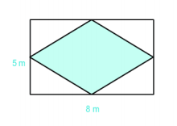
Vậy để biết số lượng cây hoa trồng trên mảnh đất hình thoi đó chúng ta phải làm cách nào? Chúng ta cùng tìm hiểu trong tiết học hôm nay nhé!
Bài toán: Một mảnh vườn hình chữ nhật có chiều dài 8m, chiều rộng 5m, người ta muốn trồng hoa hồng trong một mảnh đất hình thoi như hình bên dưới. Hỏi cần bao nhiêu cây hoa để trồng trên mảnh đất hình thoi đó, biết mỗi mét vuông trồng 4 cây hoa?

Slide 3
Tiết 9:
CHU VI VÀ DIỆN TÍCH CỦA
MỘT SỐ HÌNH TRONG THỰC TIỄN

Slide 4
NỘI DUNG
2. Chu vi và diện tích hình bình hành
3. Chu vi và diện tích hình thoi
4. Vận dụng
1. Nhắc lại về chu vi và diện tích của một số hình đã học

Slide 5
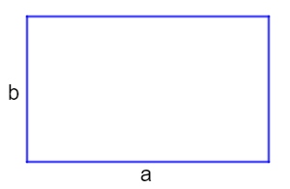
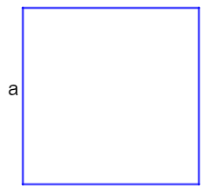
1. Nhắc lại về chu vi và diện tích một số hình đã học.
Ta ký hiệu P là chu vi, S là diện tích.
Hình chữ nhật
Hình vuông
P = ( a + b) . 2
S = a . b
P = a . 4
S = a . a

Slide 6
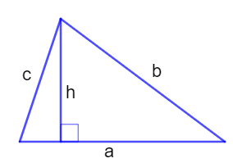
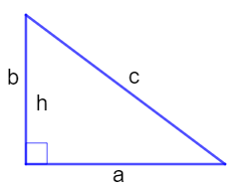
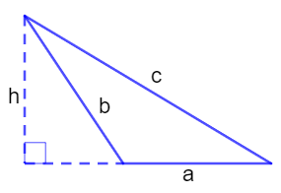
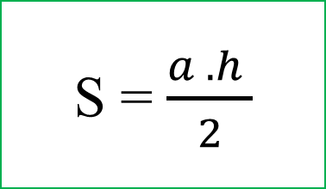
1. Nhắc lại về chu vi và diện tích một số hình đã học.
Hình tam giác
S = $\frac{a . h }{2}$
P = a + b + c

Slide 7
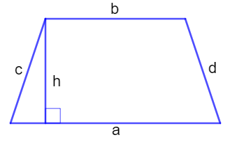
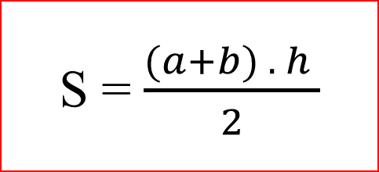
1. Nhắc lại về chu vi và diện tích một số hình đã học.
Hình thang
S = $\frac{(a+b) . h }{2}$
P = a + b + c + d

Slide 8
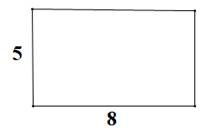
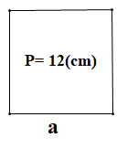

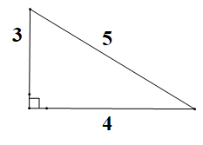
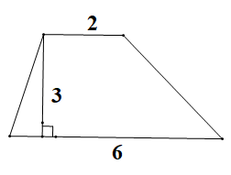



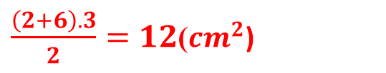
1. Nhắc lại về chu vi và diện tích một số hình đã học.
VD: Điền vào chỗ trống (đơn vị cm)
00:00
03:00
02:59
02:58
02:57
02:56
02:55
02:54
02:53
02:52
02:51
02:50
02:49
02:48
02:47
02:46
02:45
02:44
02:43
02:42
02:41
02:40
02:39
02:38
02:37
02:36
02:35
02:34
02:33
02:32
02:31
02:30
02:29
02:28
02:27
02:26
02:25
02:24
02:23
02:22
02:21
02:20
02:19
02:18
02:17
02:16
02:15
02:14
02:13
02:12
02:11
02:10
02:09
02:08
02:07
02:06
02:05
02:04
02:03
02:02
02:01
02:00
01:59
01:58
01:57
01:56
01:55
01:54
01:53
01:52
01:51
01:50
01:49
01:48
01:47
01:46
01:45
01:44
01:43
01:42
01:41
01:40
01:39
01:38
01:37
01:36
01:35
01:34
01:33
01:32
01:31
01:30
01:29
01:28
01:27
01:26
01:25
01:24
01:23
01:22
01:21
01:20
01:19
01:18
01:17
01:16
01:15
01:14
01:13
01:12
01:11
01:10
01:09
01:08
01:07
01:06
01:05
01:04
01:03
01:02
01:01
01:00
00:59
00:58
00:57
00:56
00:55
00:54
00:53
00:52
00:51
00:50
00:49
00:48
00:47
00:46
00:45
00:44
00:43
00:42
00:41
00:40
00:39
00:38
00:37
00:36
00:35
00:34
00:33
00:32
00:31
00:30
00:29
00:28
00:27
00:26
00:25
00:24
00:23
00:22
00:21
00:20
00:19
00:18
00:17
00:16
00:15
00:14
00:13
00:12
00:11
00:10
00:09
00:08
00:07
00:06
00:05
00:04
00:03
00:02
00:01
12:4= 3 (cm)
a =……
3.3 = 9 ($cm^{2}$)
S = ……
(5+8).2 = 26 (cm)
P =……
5.8 = 40 ($cm^{2}$)
S = ……
3+4+5 = 12 (cm)
P =……
$\frac{\left(2+6\right).3}{2}=12$($cm^{2}$)
$\frac{3.4}{2}=6$($cm^{2}$)
S = ……
S = ……

Slide 9


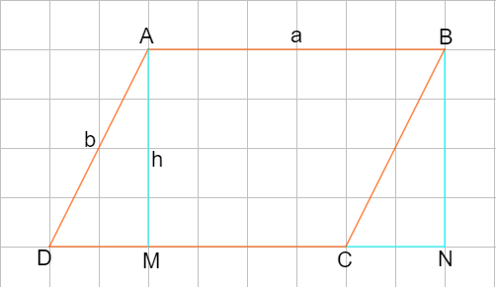
2. Tính chu vi và diện tích hình bình hành, hình thoi
a) Chu vi và diện tích hình bình hành
Hãy tính chu vi của hình bình hành ABCD?
Chu vi hình bình hành ABCD có độ dài hai cạnh a, b là P = 2. (a + b)

Slide 10
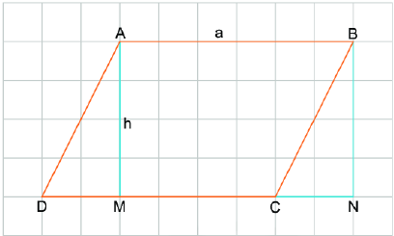
2. Tính chu vi và diện tích hình bình hành, hình thoi
a) Chu vi và diện tích hình bình hành
Diện tích tam giác AMD bằng diện tích tam giác nào?
Diện tích hình bình hành ABCD bằng diện tích hình chữ nhật nào?
Diện tích tam giác AMD bằng diện tích tam giác BNC
Diện tích hình bình hành ABCD bằng diện tích hình chữ nhật ABNM

Slide 11


a) Chu vi và diện tích hình bình hành
Chu vi hình bình hành có độ dài hai cạnh là a, b là P = 2 . (a + b)
Diện tích hình bình hành có độ dài cạnh a và chiều cao tương ứng h là S = a . h
VD 1. Hình bình hành có độ dài cạnh là 8m và chiều cao tương ứng là 6m, có diện tích là:
S = 8 . 6 = 48 (m² )
5 . 12 = 60
S = …………. (cm²)

Slide 12
b) Chu vi và diện tích hình thoi
Hãy tính chu vi của hình thoi ABCD?
a
m
n
Chu vi hình thoi ABCD có độ dài cạnh a là P = 4a

Slide 13

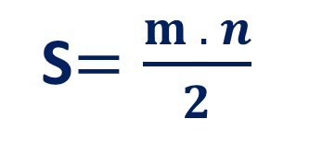
b) Chu vi và diện tích hình thoi
a
So sánh diện tích hình thoi ABCD và diện tích hình chữ nhật AMNC?
Tính diện tích hình chữ nhật AMNC theo m và n?
m
n
Diện tích hình thoi ABCD bằng diện tích hình chữ nhật AMNC
S$=\frac{m . n}{2}$
Diện tích hình chữ nhật AMNC theo m và n là:

Slide 14

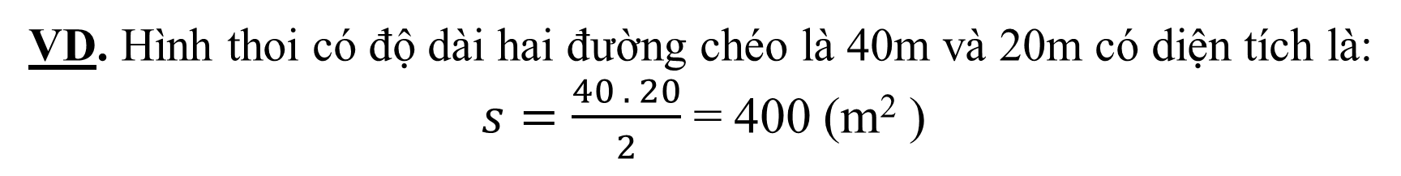
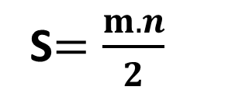
b) Chu vi và diện tích hình thoi
Chu vi hình thoi có độ dài hai cạnh là a là P = 4a.
Diện tích hình thoi có độ dài hai đường chéo m và n là
S$=\frac{m.n}{2}$
VD. Hình thoi có độ dài hai đường chéo là 40m và 20m có diện tích là:
$s=\frac{40 . 20}{2}$ = 400 (m² )

Slide 15
Bài toán: Một mảnh vườn hình chữ nhật có chiều dài 8m, chiều rộng 5m, người ta muốn trồng hoa hồng trong một mảnh đất hình thoi như hình bên dưới. Hỏi cần bao nhiêu cây hoa để trồng trên mảnh đất hình thoi đó, biết mỗi mét vuông trồng 4 cây hoa?
Giải:
Diện tích mảnh đất hình thoi là:
Số cây hoa trồng trên mảnh đất hình thoi là:
20 . 4 = 80 (cây)
Vậy độ dài hai đường chéo hình thoi là 5 m và 8 m

Slide 16


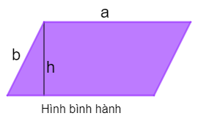
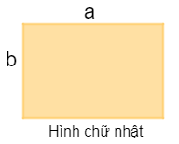




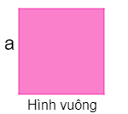

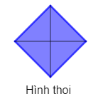





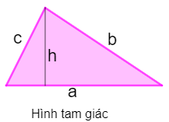
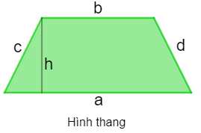



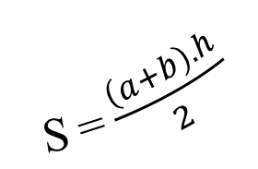
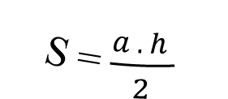

P = ( a + b) . 2
P = ( a + b) .2
S = a . b
S = a . h
Chu vi và diện tích một số hình đã học
P = a . 4
P = 4 . a (a là cạnh)
S = a . a
m, n là độ dài hai đường chéo
S = $\frac{m . n}{2}$
P = a + b + c
P = a + b + c + d
S = $\frac{a . h }{2}$
S = $\frac{\left(a+b\right). h}{2}$

Slide 17

DẶN DÒ
Ôn lại công thức tính chu vi và diện tích các hình đã học.
Xem trước phần còn lại của bài.

Slide 18

HẸN GẶP LẠI CÁC EM TRONG TIẾT HỌC SAU

